Slide 1
https://www.youtube.com/watch?v=Vv3wCEFN78s
“Bài học sẽ bắt đầu sau quảng cáo”

Slide 2


Slide 3

Theo các em dự đoán?
1. Hiện tượng gì xảy ra sau khi vận động nhiều hoặc lao động nặng?
2. Việc uống nhiều nước hay các loại nước giải khát có tác dụng gì? Cơ chế?

Slide 4

BÀI 21.
TRAO ĐỔI CHẤT VÀ
CHUYỂN HÓA NĂNG LƯỢNG

Slide 5
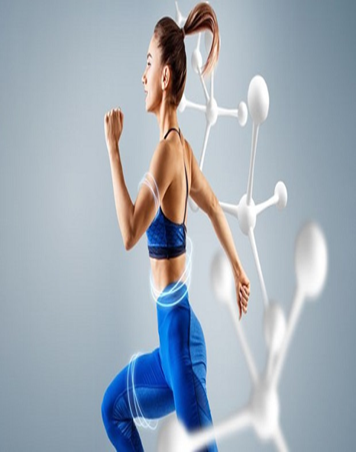
NỘI DUNG
TRAO ĐỔI CHẤT
1
2
VAI TRÒ CỦA TRAO ĐỔI CHẤT VÀ CHUYỂN HÓA NĂNG LƯỢNG

Slide 6

3 mục tiêu cần đạt:
Nêu được khái niệm của trao đổi chất.
Nêu được khái niệm của chuyển hóa năng lượng.
Nêu được mối quan hệ giữa trao đổi chất và chuyển hóa năng lượng.

Slide 7
1. TRAO ĐỔI CHẤT VÀ CHUYỂN HÓA NĂNG LƯỢNG

Slide 8

Quan sát hình và hoàn thành phiếu học tập theo nhóm đôi

Slide 9
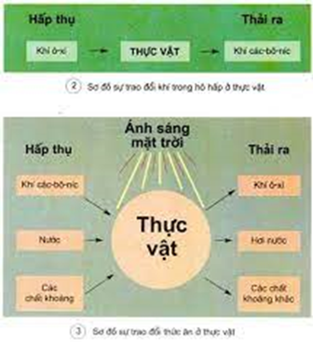
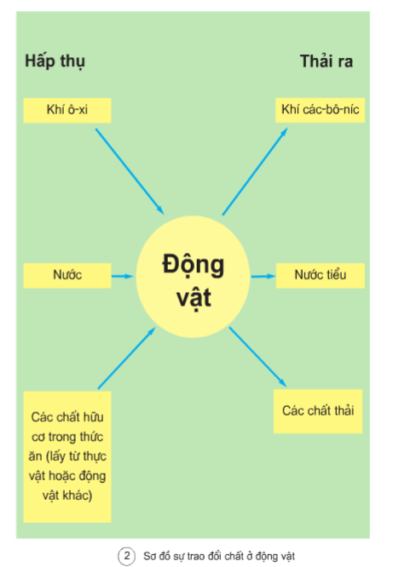
Hình 1
Hình 2

Slide 10

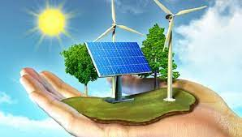
Hình 3
Hình 4

Slide 11
Phiếu học tập
Bài 21: TRAO ĐỔI CHẤT VÀ CHUYỂN HÓA NĂNG LƯỢNG
Họ và tên: ……………………………………
Lớp: ……………………………. Nhóm: ……
H1. Theo các em, sơ đồ ở hình 1, 2 mô tả điều gì?
……………………………………………………………………………………………………………………………………………………
H2. Ở hình 3, 4 là trao đổi chất hay là chuyển hóa năng lượng?
……………………………………………………………………………………………………………………………………………………
H3. Xác định dạng năng lượng chuyển hóa ở hình 3, 4.
……………………………………………………………………………………………………………………………………………………

Slide 12

Vậy?
1. Thế nào là trao đổi chất?
2. Thế nào là chuyển hóa năng lượng?
3. Quan hệ giữa TĐC và CHNL như thế nào?

Slide 13

1. Trao đổi chất và chuyển hóa năng lượng
- Trao đổi chất là quá trình cơ thể lấy các chất từ môi trường, biến đổi chúng thành các chất cần thiết cho cơ thể và tạo năng lượng cung cấp cho các hoạt động sống, đồng thời trả lại môi trường các chất thải.
- Chuyển hóa năng lượng là sự biến đổi năng lượng từ dạng này sang dạng khác.
- Trao đổi chất và chuyển hóa năng lượng luôn gắn liền với nhau.

Slide 14
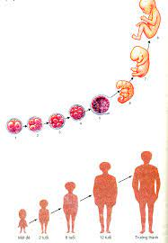
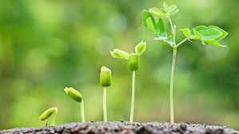
2. Vai trò của trao đổi chất và chuyển hóa năng lượng
Thực vật
Động vật và con người

Slide 15
Tình huống giả định
Nếu chúng ta nhịn ăn, nhịn uống hoặc cây xanh không được tưới nước…thì điều gì sẽ xảy ra?

Slide 16
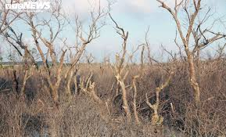
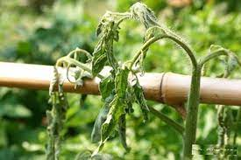
Cây bị héo do thiếu nước
Rừng phòng hộ ở Hải Phòng đang xanh tốt bỗng héo khô

Slide 17
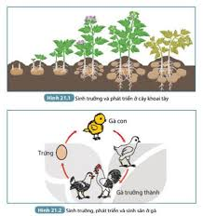
Quan sát và phân tích các sơ đồ 21.1 và 21.2 SGK trang 100

Slide 18
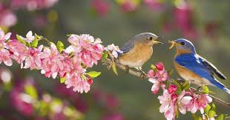
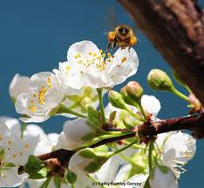
Vậy TĐC và CHNL có vai trò như thế nào đối với sự sống của sinh vật?
- Mọi cơ thể sống đều không ngừng trao đổi chất và chuyển hoá năng lượng với môi trường, khi trao đổi chất dừng lại thì sinh vật sẽ chết.
→ Trao đổi chất và chuyển hoá năng lượng có vai trò đảm bảo cho sinh vật tồn tại.

Slide 19

03.
Luyện tập
1, Chọn từ, cụm từ phù hợp hoàn thành đoạn thông tin sau
Trao đổi chất là quá trình cơ thể lấy các chất từ môi trường , …(1).. chúng thành các chất …(2)… cho cơ thể và tạo …(3)… cung cấp cho các hoạt động sống , đồng thời trả lại môi trường các …(4).
Chuyển hóa năng lượng là sự biến đổi …(5) …từ dạng này sang dạng khác.

Slide 20
03.
Luyện tập
2, Cho các yếu tố nước uống, carbondioxide, Oxygen, năng lượng nhiệt, chất thải, thức ăn. Xác định những yếu tố mà cơ thể lấy vào, thải ra.

Slide 21
04. Vận dụng
- Dựa vào kiến thức đã học hoàn thành sơ đồ tư duy tổng kết bài học.
- Hãy cho biết: Tại sao trời nắng nóng cây có hiện tượng bị héo lá, người cảm thấy nhanh khát nước?

Slide 22

Đố vui…
Sau khi học xong bài này, các em hãy cho biết
Bức ảnh đã xuất hiện ở những slide đầu ẩn chứa điều gì?

Slide 23
https://www.youtube.com/watch?v=kgpjsFlVLuY

Slide 24
Bài học đến đây là kết thúc, hẹn gặp lại các em!

